Slide 1
Catálogo Costaaguilas.S.Coop

Slide 2
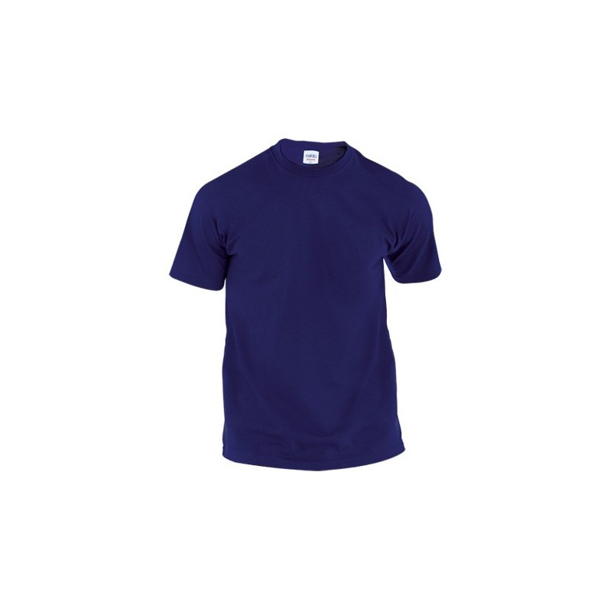
Camisetas logo cooperativa Ref: 001 Precio: 6€

Slide 3
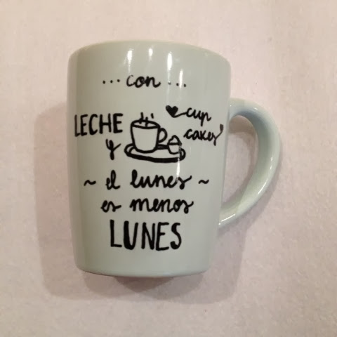
Tazas motivadoras Ref:002 Precio 3,50€

Slide 4
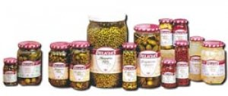
Encurtidos variados (Pepinillos, alcaparras, aceitunas, cebollitas, mazorquitas) Ref: 003-006 Desde 0,90 hasta 1,20

Slide 5
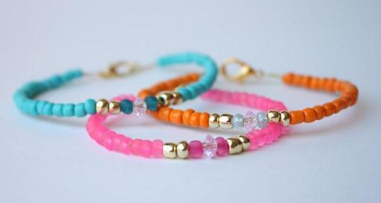
Bisutería (Pulseras, collares, anillos) Ref:006-010 Precio: desde 0,90 hasta 2€

